Slide 1



bangkit Haqi Aliaffuan
Home
About
Content
Others
BELAJAR MYSQL
MULAI DARI 0
READ MORE

Slide 2

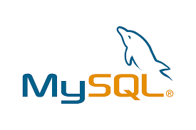
Bangkit Haqi Aliaffuan
Home
About
Content
Others
KENAPA DATABASE?
Kebanyakan aplikasi yang dibuat digunakan untuk menyimpan dan melihat data. Data adalah bagian terkecil yang digunakan sebagai penyusun informasi. Karena fungsi yang sangat penting dari data agar dapat digunakan sebagai sumber informasi yang benar. Maka perlu dibuat sebuah rumah data yang baik dan benar. Rumah data inilah yang disebut dengan DATABASE.

Slide 3
Wardiere, Inc,
Home
About
Content
Others
COMMAND
DALAM MYSQL
DDL (DATA DEFINITION LANGUAGE)
DML (DATA MANIPULATION LANGUAGE)
DCL (DATA CONTROL LANGUAGE)
Command DDL (Data Definition Language) merupakan command yang berisi perintah-perintah untuk mendefinisikan skema di database
Command DML (Data Manipulation Language) merupakan command yang berhubungan dengan proses manipulasi data yang ada di database
Command selanjutnya adalah DCL yang merupakan singkatan dari Data Control Language. Pada dasarnya, pernyataan DCL dikelompokkan dengan pernyataan DML

Slide 4

Wardiere, Inc,
Home
About
Content
Others
DDL
DATA DEFINITION LANGUAGE
DDL (Data Definition Language) adalah bagian dari SQL yang digunakan untuk mendefinisikan atau mengelola struktur dan skema database. Dengan DDL, kita dapat membuat, mengubah, atau menghapus elemen-elemen seperti tabel, database, indeks, dan constraint.
DDL tidak mengelola data secara langsung tetapi fokus pada struktur database.

Slide 5
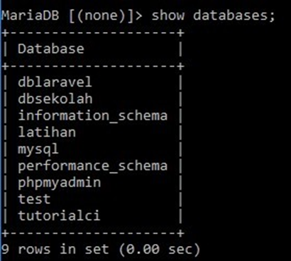
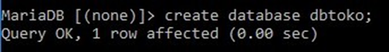
Wardiere, Inc,
Home
About
Content
Others
CONTOH
PENGGUNAAN
CREATE DATABASE
SHOW DATABASE

Slide 6
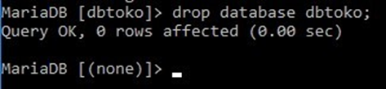
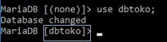
Wardiere, Inc,
Home
About
Content
Others
CONTOH
PENGGUNAAN
DROP DATABASE
USE DATABASE

Slide 7
Wardiere, Inc,
Home
About
Content
Others
DML, atau Data Manipulation Language, merupakan bagian integral dari SQL yang memungkinkan pengguna untuk melakukan manipulasi data dalam suatu basis data. Salah satu perintah utama dalam DML adalah SELECT, yang memungkinkan pengguna untuk mengambil data yang dibutuhkan dari tabel.
DML
DATA MANIPULATION LANGUAGE

Slide 8
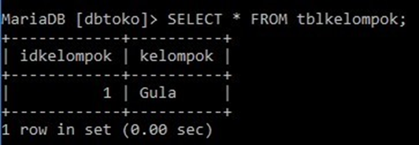
Wardiere, Inc,
Home
About
Content
Others
CONTOH
PENGGUNAAN
INSERT TABLE
SELECT TABLE

Slide 9
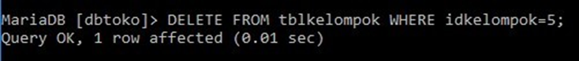
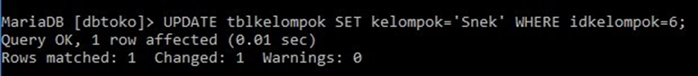
Wardiere, Inc,
Home
About
Content
Others
CONTOH
PENGGUNAAN
DELETE SEBAGIAN KOLOM
UPDATE SEBAGIAN KOLOM

Slide 10

Wardiere, Inc,
Home
About
Content
Others
DCL
DATA CONTROL LANGUAGE
Command selanjutnya adalah DCL yang merupakan singkatan dari Data Control Language. Pada dasarnya, pernyataan DCL dikelompokkan dengan pernyataan DML. Sehingga perintah yang ada di command ini berguna untuk mengontrol hak akses database (privilege) dan memanipulasi user database.

Slide 11
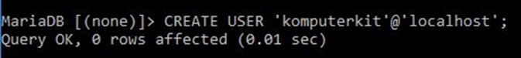
Wardiere, Inc,
Home
About
Content
Others
CONTOH
PENGGUNAAN
CREATE USER
SET PASSWORD PADA USER

Slide 12
Wardiere, Inc,
Home
About
Content
Others
CONTOH
PENGGUNAAN
MENAMPILKAN HAK AKSES
MEMBERI HAK AKSES

Slide 13
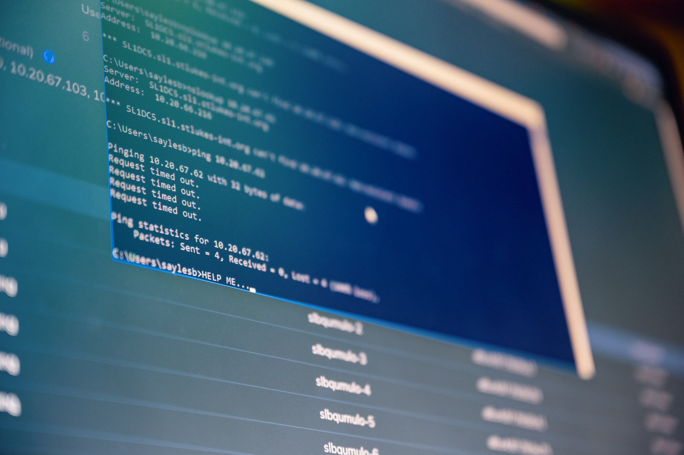
Wardiere, Inc,
Home
About
Content
Others
DATA
ANALYSTIC
Unlock the power of data with our analytics solutions. Wardiere helps businesses make data-driven decisions through detailed insights and reporting.

Slide 14

Wardiere, Inc,
Home
About
Content
Others
INNOVATION &
EMERGING TECH
Wardiere stays ahead of the curve by integrating AI, machine learning, and IoT into its solutions, driving innovation and future-proofing businesses.

Slide 15
Wardiere, Inc,
Home
About
Content
Others
LET'S GET
SHARED
Ready to transform your business with cutting-edge IT solutions? Contact Wardiere, Inc. today to explore how we can help your business thrive.
www.reallygreatsite.com
-
hello@reallygreatsite.com

